Slide 1
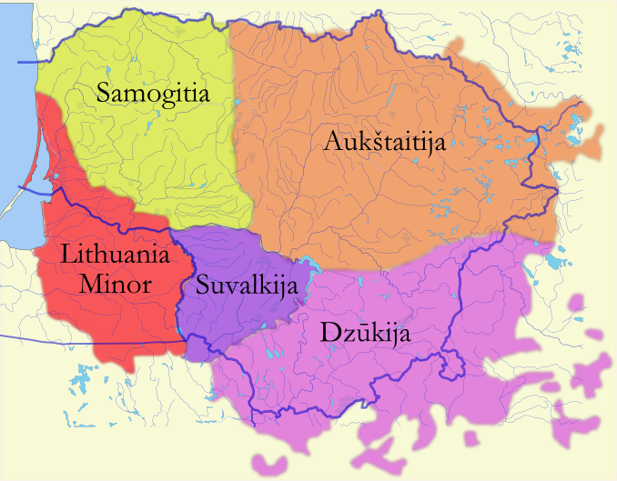
Počátky litevské písemnosti

Slide 2
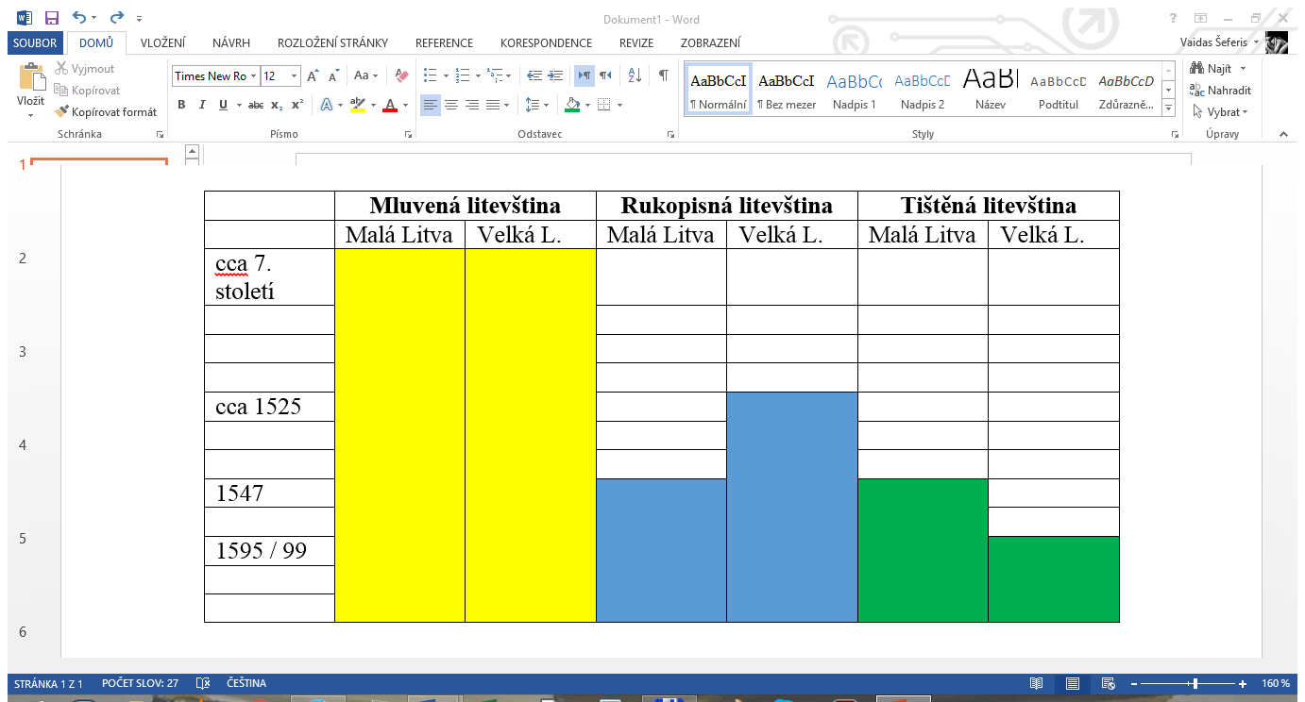
Staré litevské písemnictví

Slide 3
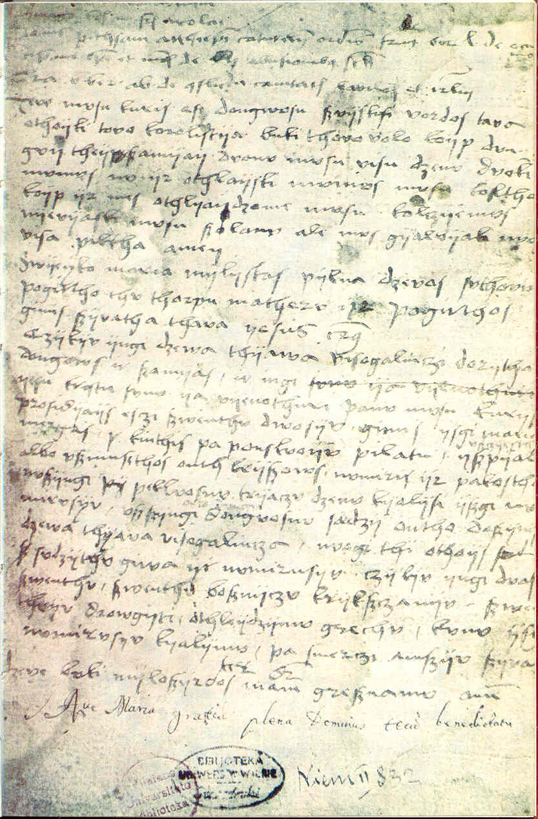
Počátky písemné litevštiny
První souvislý litevský text:
Tři rukopisné modlitby, datujeme do cca. 1504-1525 :
Otčenáš (litevsky Tėve mūsų),
Zdravás Maria (litevsky Sveika, Marija)
Krédo nebo Vyznání víry (litevsky Tikėjimo išpažinimas)
Text je vepsán do knihy Tractatus sacerdotalis, 1503, Strassburg
Nachází ve Vilniusu, v knihovně Vilniuské univerzity.

Slide 4
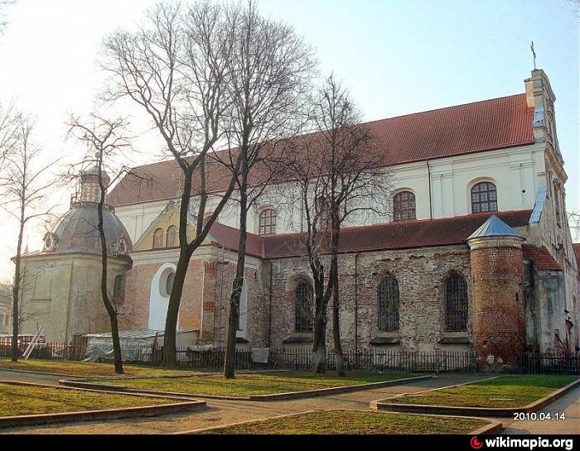
Počátky písemné litevštiny
První litevský text: souvislosti vzniku
Františkánský klášter ve Vilniusu
Založen litevským velkoknížetem v 14. století.
Jedno z nejdůležitějších center vzdělanosti v 14.-18. století.

Slide 5
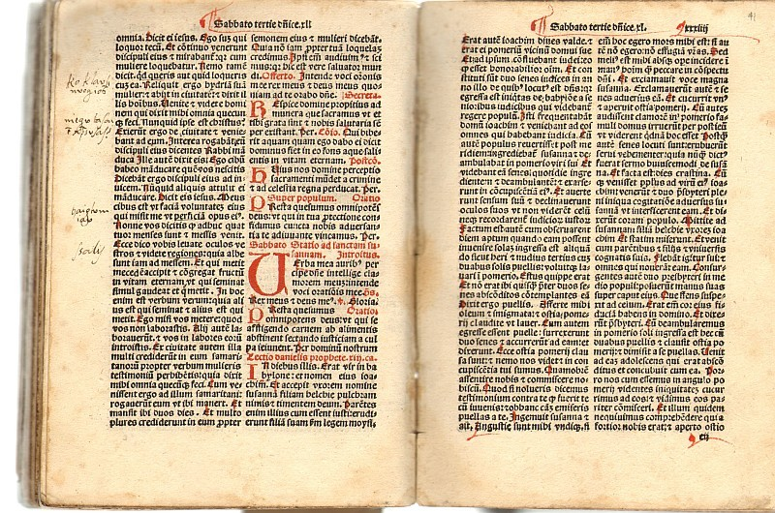
Počátky písemné litevštiny
První litevský text: souvislosti vzniku
Další litevské zápisy v knihách z františkánského kláštera, např. v misálu z r. 1501 (jednotlivá slova, fráze)
Vznik vilniuských litevských textů NESOUVISÍ s (proti)reformací

Slide 6
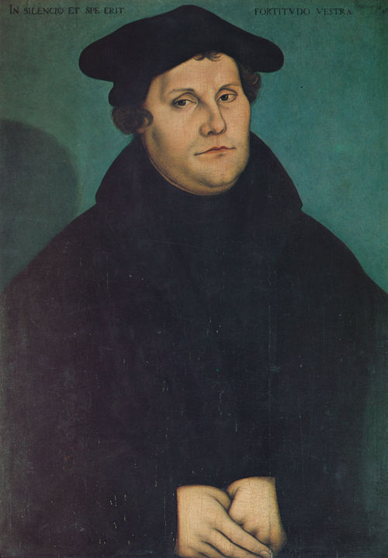
Martin Luther a Reformace
Martin Luther 1483 – 1546
31. října 1517 zveřejnil ve Wittenbergu 95 tezí ohledně víry a tím odstartoval reformaci.
Požadavek na šíření Božího slova v místních jazycích.

Slide 7
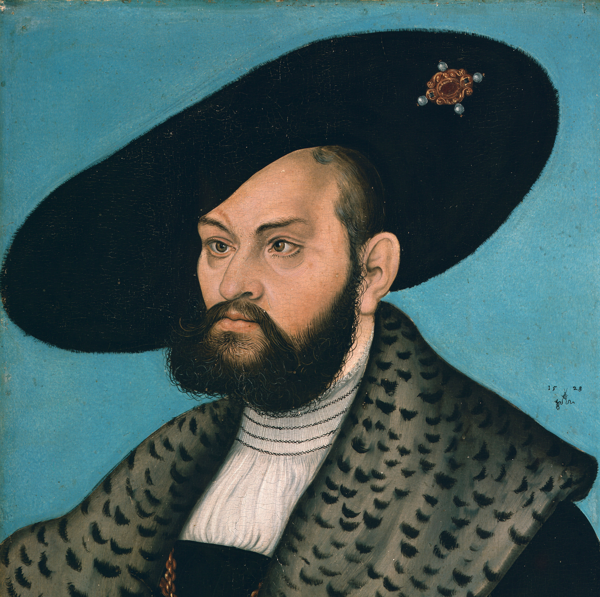
Albrecht Hohenzollern a Pruské vévodství
Albrecht von Preussen 1490 – 1568
Přešel na stranu reformace
Roku 1523 zrušil Křižácký stát a převtělil jej na světské Pruské vévodství
Objednal přípravu první litevské knihy: luterského katechismu

Slide 8
Počátky litevské písemnosti a concept
Velké Litvy a Pruské (nebo Malé) Litvy

